Slide 1
CAMBIOS EN LA ADOLESCENCIA Y EJERCICIO DE LA SEXUALIDAD
COMPRENDE LOS CAMBIOS FISICOS Y EMOCIONALES QUE EXERIMENTAN EN LA ADOLESCENCIA Y VALORA LAS IMPLICACIONES PERSONALES QUE TRAE CONSIGO EL EJERCICIO TEMPRANO DE SU SEXUALIDAD
* SEGÚN LA ORGANIZACIÓN MUNDIAL DE LA SALUD (OMS) LA ADOLESCENCIA SE PRODUCE ENTRE LOS 10 Y 19 AÑOS
SE DIVE EN DOS PARTES: LA ADOLESCENCIA TEMPRANA O PUBERTAD( 10-15 AÑOS) Y LA ADOLESCENCIA TARDIA ( SE PROLONGA HASTA LOS 19 AÑOS
https://www.youtube.com/watch?v=cIdfWr8fr3I

Slide 4
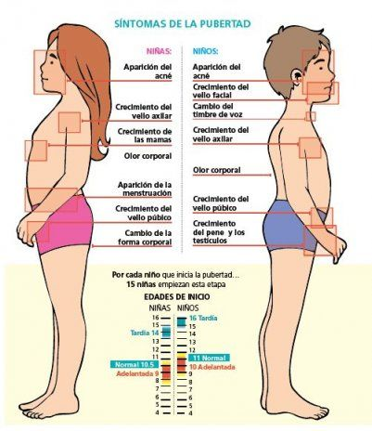
CAMBIOS ANATOMICOS Y FISIOLOGICOS
ANATOMICO : SE REFIERE A LA FORMA
FISIOLOGICO: FUNCION DEL ORGANISMO
EJERCICIO DE LA PAG. 17 TABLA #1 Y #2 INCISO A Y B

